Slide 1
Л2. Технічна механіка рідини та газу www.k123.com.ua
Технічна механіка рідини і газів
www.k123.com.ua
(ТМРіГ)

Slide 2
Л3. Технічна механіка рідини та газу www.k123.com.ua
Тиск рідини на плоскі стінки.
Cила тиску.
Центр тиску

Slide 3
Л2. Технічна механіка рідини та газу www.k123.com.ua
В будь-якій точці гідростатичний тиск
тиск на вільну поверхню рідини;
манометричний тиск (тиск рідини

Slide 4
Л2. Технічна механіка рідини та газу www.k123.com.ua
В будь-якій точці гідростатичний тиск
тиск на вільну поверхню рідини;
манометричний тиск (тиск рідини

Slide 5
Л2. Технічна механіка рідини та газу www.k123.com.ua
В будь-якій точці гідростатичний тиск
тиск на вільну поверхню рідини;
манометричний тиск (тиск рідини

Slide 6
Л2. Технічна механіка рідини та газу www.k123.com.ua
Сила гідростатичного тиску на поверхню
тиск на вільну поверхню рідини;
площа поверхні.

Slide 7
Л2. Технічна механіка рідини та газу www.k123.com.ua
Сила тиску на поверхню із урахуванням тиску на вільну поверхню рідини
- центр ваги змоченої поверхні

Slide 8
Л2. Технічна механіка рідини та газу www.k123.com.ua
Сила гідростатичного тиску на поверхню без урахуванням тиску на вільну поверхню рідини
- центр ваги змоченої поверхні

Slide 9
Л2. Технічна механіка рідини та газу www.k123.com.ua
Сила гідростатичного тиску на поверхню без урахуванням тиску на вільну поверхню рідини
[Н]
Ньютон
- центр ваги змоченої поверхні

Slide 10
Л2. Технічна механіка рідини та газу www.k123.com.ua
Гідростатичний тиск у центрі ваги змоченої поверхні:
[Па]
Паскаль
Розмірність [р] дорівнює розмірності напруження, тобто [р]= [Па] (Паскаль) чи [кгс/м²]

Slide 11
Л2. Технічна механіка рідини та газу www.k123.com.ua
Сила гідростатичного тиску на поверхню без урахуванням тиску на вільну поверхню рідини
[Н]
Ньютон
- тиск в центрі ваги змоченої поверхні [Па]

Slide 12
Л2. Технічна механіка рідини та газу www.k123.com.ua
Сила гідростатичного тиску на поверхню без урахуванням тиску на вільну поверхню рідини
- центр ваги змоченої поверхні [м]
- тиск в центрі ваги змоченої поверхні [Па]
- сила тиску [Н]

Slide 13
Л2. Технічна механіка рідини та газу www.k123.com.ua
Сила гідростатичного тиску на поверхню без урахуванням тиску на вільну поверхню рідини
- глибина занурення центру тиску [м]
- момент інерції [м⁴]

Slide 14
Л2. Технічна механіка рідини та газу www.k123.com.ua
Сила гідростатичного тиску на поверхню без урахуванням тиску на вільну поверхню рідини
- глибина занурення центру тиску відносно вільної поверхні рідини [м]

Slide 15
Л2. Технічна механіка рідини та газу www.k123.com.ua
Сила гідростатичного тиску на поверхню без урахуванням тиску на вільну поверхню рідини
- момент інерції змоченої поверхні відносно горизонтальної осі, яка проходить через її центр ваги [м⁴]

Slide 16
Л2. Технічна механіка рідини та газу www.k123.com.ua
Алгоритм розрахунку
сили гідростатичного тиску на поверхню із урахуванням тиску на вільну поверхню рідини
1) - центр ваги поверхні;
2) - тиск в центрі ваги;
3) - сила тиску в центрі ваги;
4) - глибина занурення центру тиску.

Slide 17
Л2. Технічна механіка рідини та газу www.k123.com.ua
Алгоритм розрахунку
сили гідростатичного тиску на поверхню без урахуванням тиску на вільну поверхню рідини
1) - глибина занурення центру ваги поверхні;
2) - тиск в центрі ваги;
3) - сила тиску в центрі ваги;
4) - глибина занурення центру тиску.

Slide 18
Л2. Технічна механіка рідини та газу www.k123.com.ua
Алгоритм розрахунку
сили гідростатичного тиску на поверхню із урахуванням тиску на вільну поверхню рідини
1) - глибина занурення центру ваги поверхні;
2) - тиск в центрі ваги;
3) - сила тиску в центрі ваги;
4) - глибина занурення центру тиску.

Slide 19
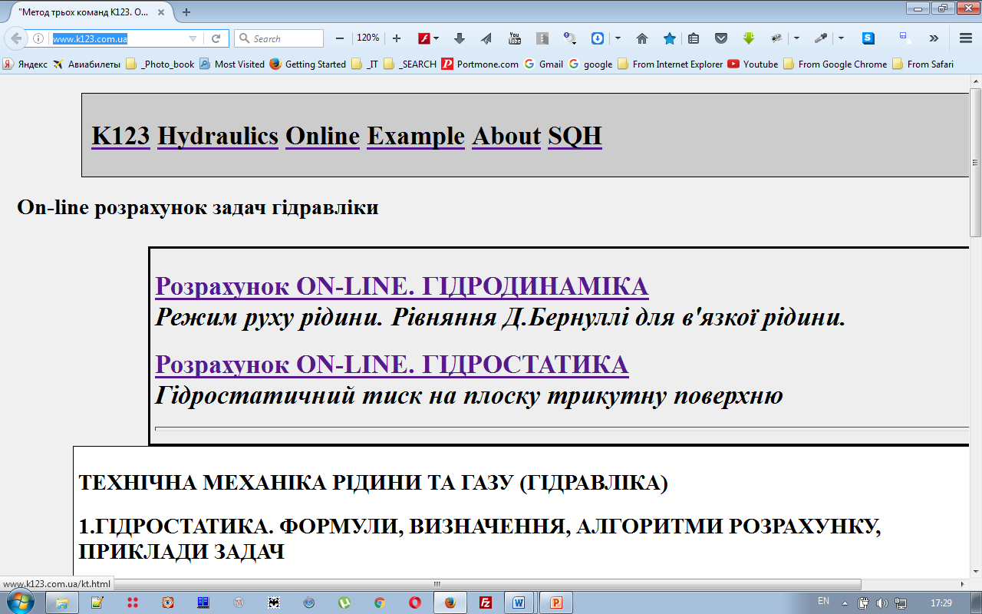
Л2. Технічна механіка рідини та газу www.k123.com.ua
http://www.k123.com.ua
ф[кгс/м²]

Slide 20
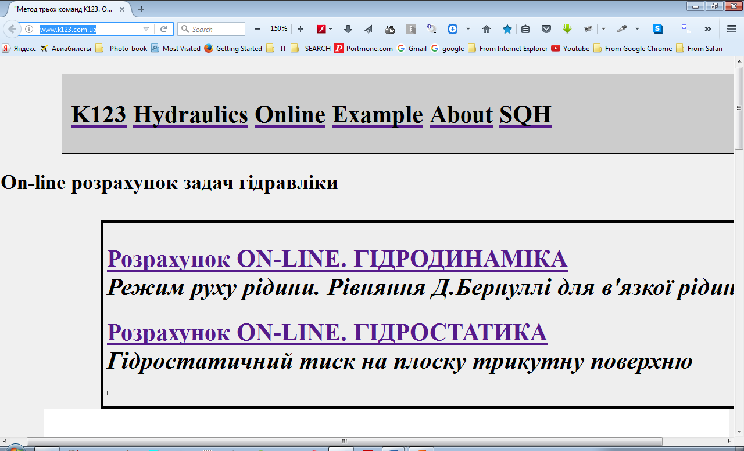
Л2. Технічна механіка рідини та газу www.k123.com.ua
http://www.k123.com.ua
к123

Slide 21
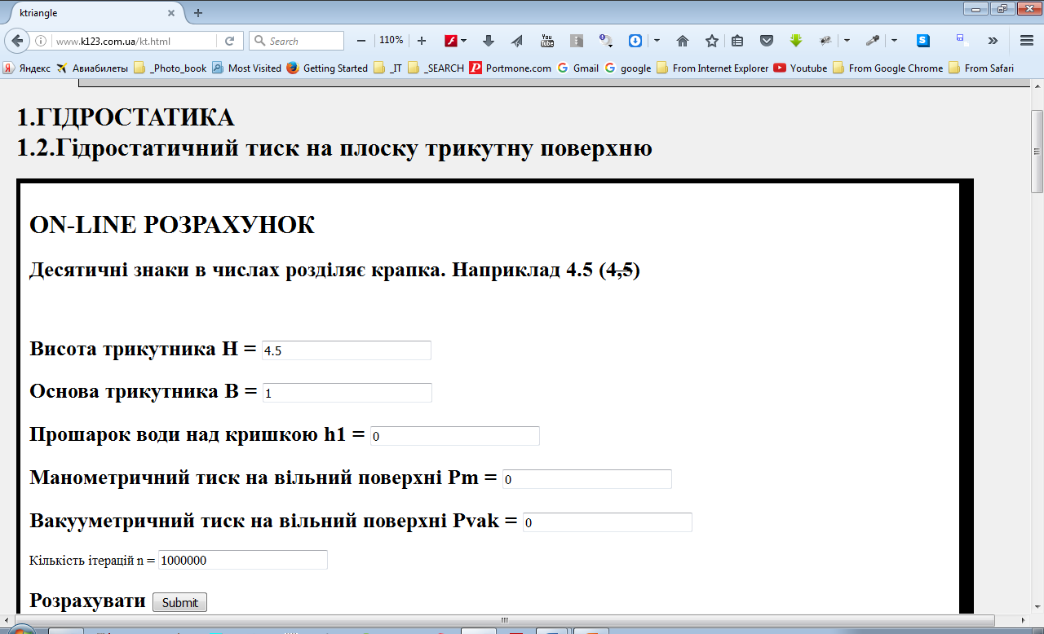
Л2. Технічна механіка рідини та газу www.k123.com.ua
http://www.k123.com.ua/kt.html
к123

Slide 22
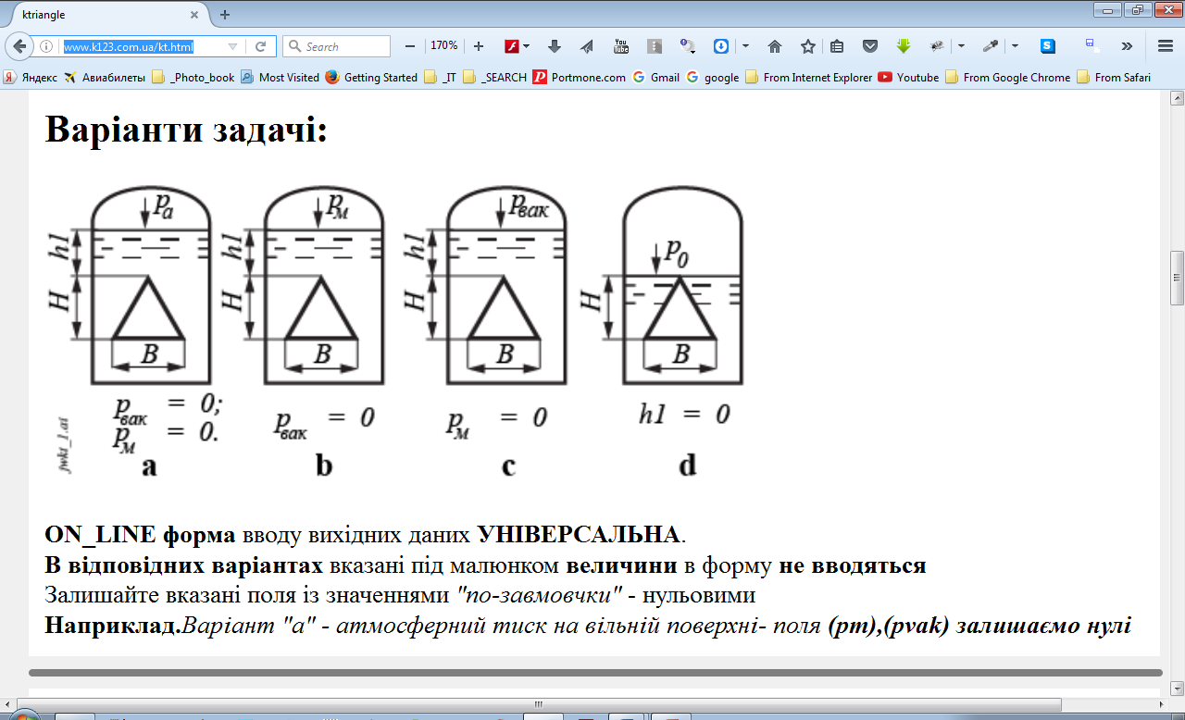
Л2. Технічна механіка рідини та газу www.k123.com.ua
http://www.k123.com.ua/kt.html
к123

Slide 23
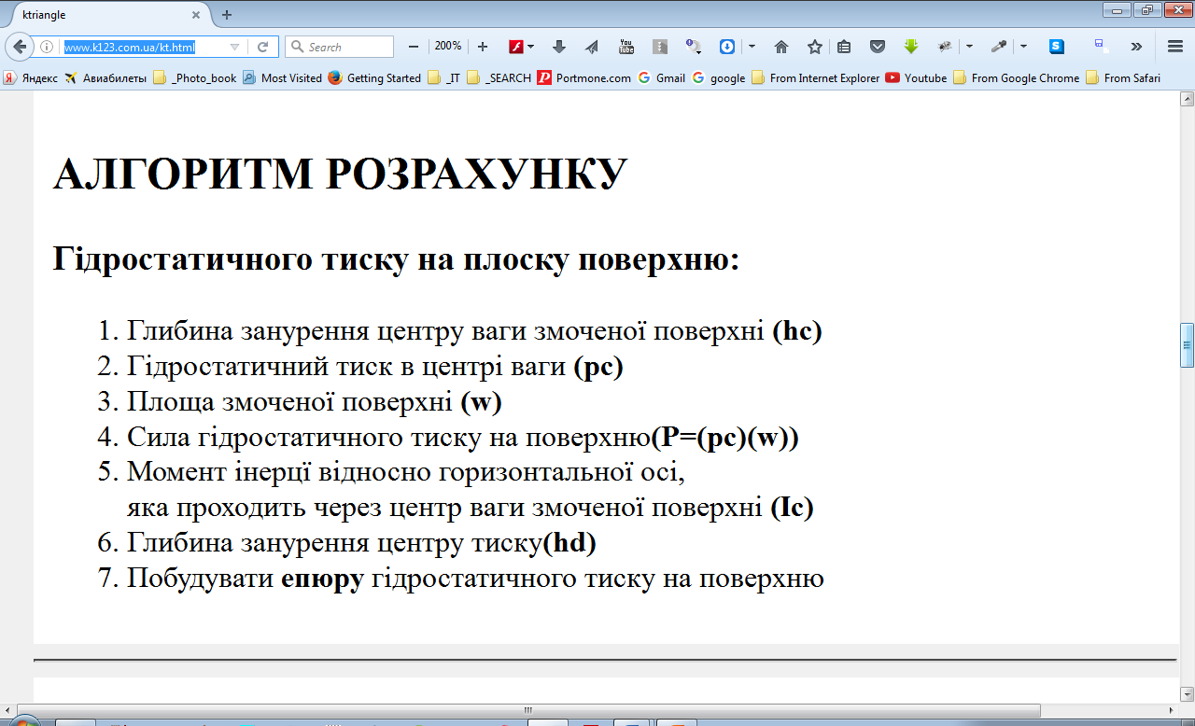
Л2. Технічна механіка рідини та газу www.k123.com.ua
http://www.k123.com.ua/kt.html
к123

Slide 24
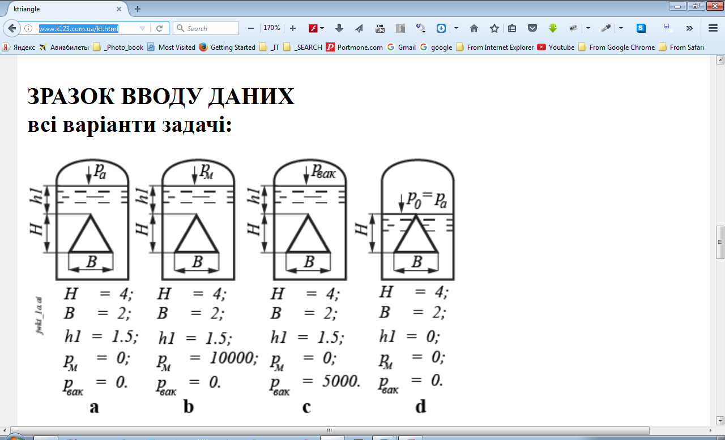
Л2. Технічна механіка рідини та газу www.k123.com.ua
http://www.k123.com.ua/kt.html

Slide 25
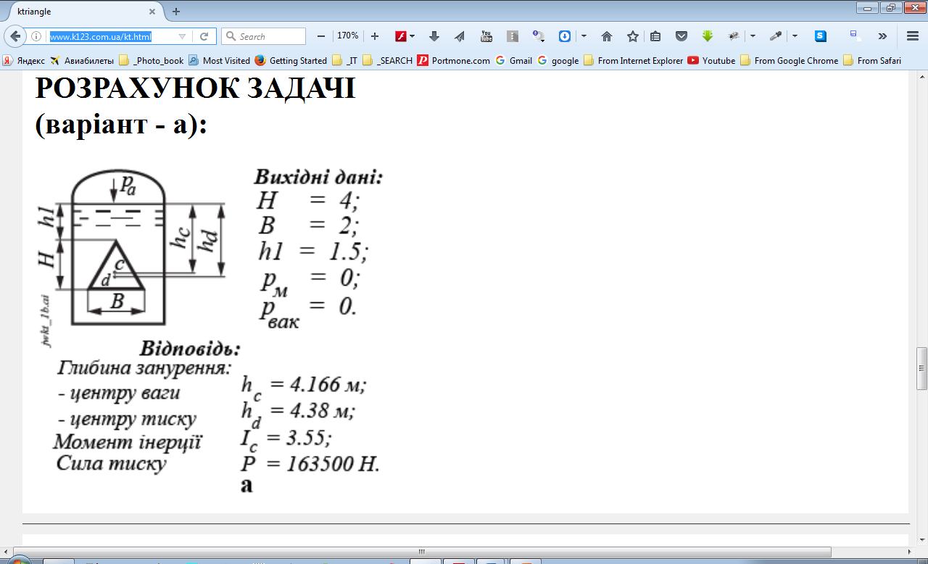
Л2. Технічна механіка рідини та газу www.k123.com.ua
http://www.k123.com.ua/kt.html

Slide 26
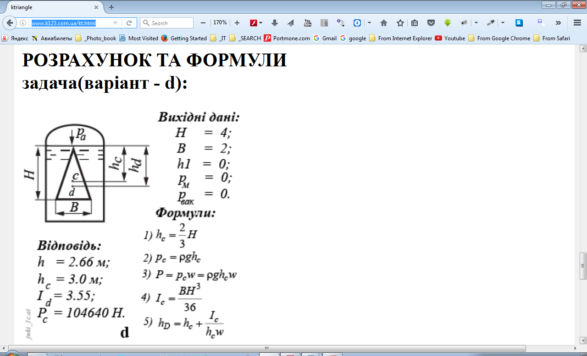
Л2. Технічна механіка рідини та газу www.k123.com.ua
http://www.k123.com.ua/kt.html

Slide 27
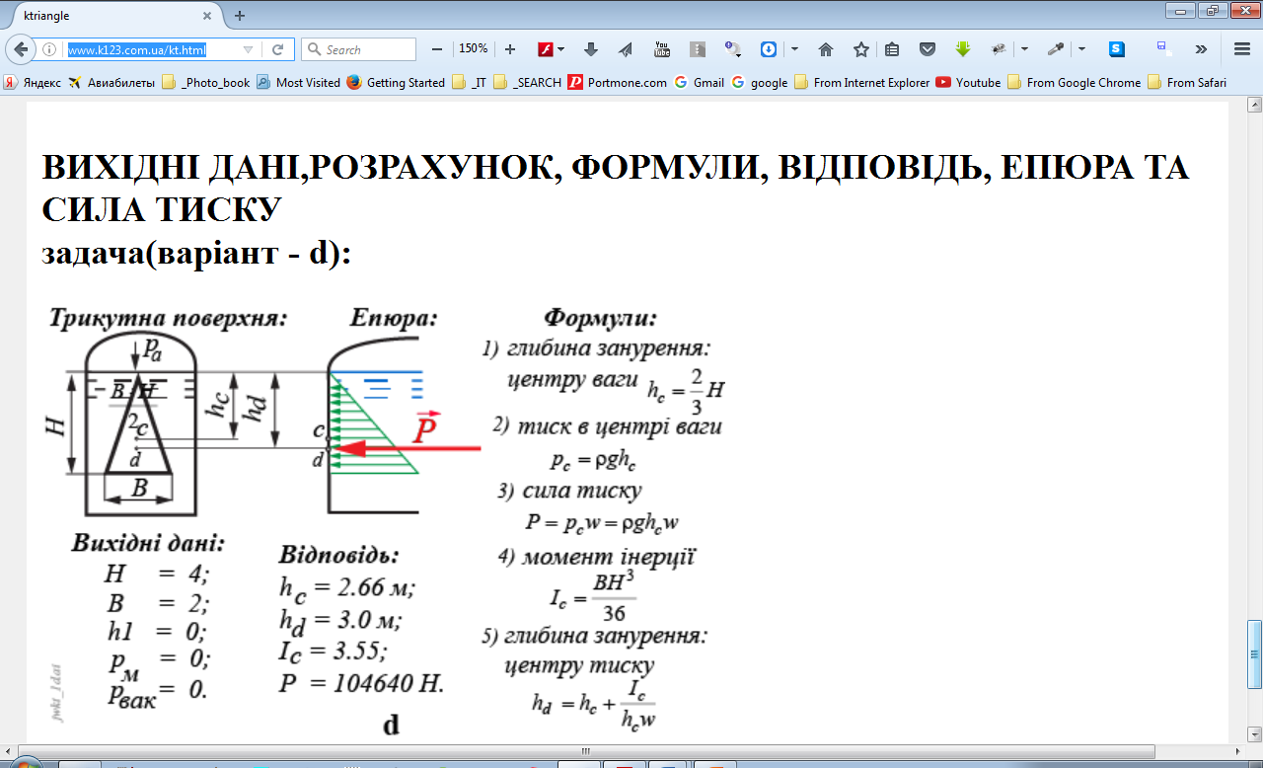
Л2. Технічна механіка рідини та газу www.k123.com.ua
http://www.k123.com.ua/kt.html

Slide 28
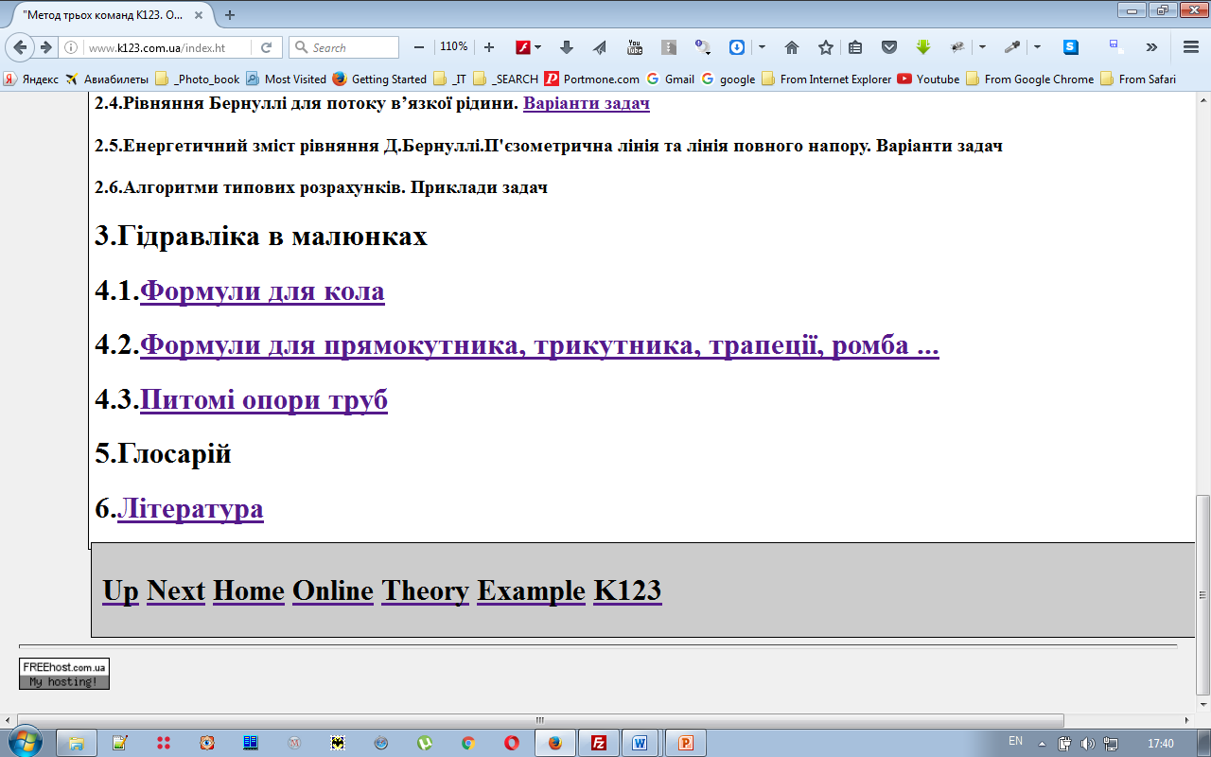
Л2. Технічна механіка рідини та газу www.k123.com.ua
http://www.k123.com.ua

Slide 29
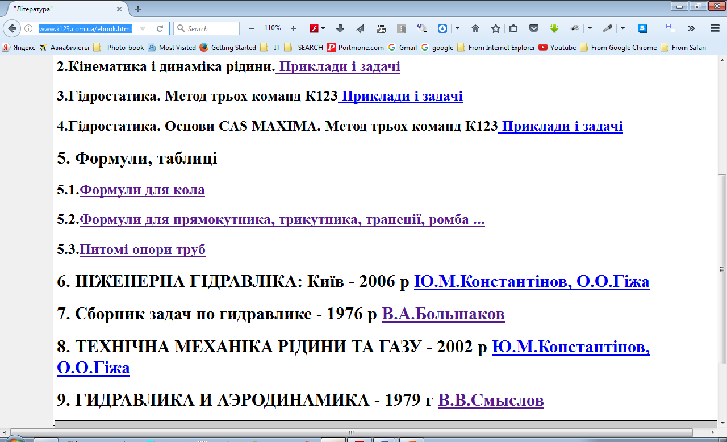
Л2. Технічна механіка рідини та газу www.k123.com.ua
http://www.k123.com.ua/ebook.html

Slide 30
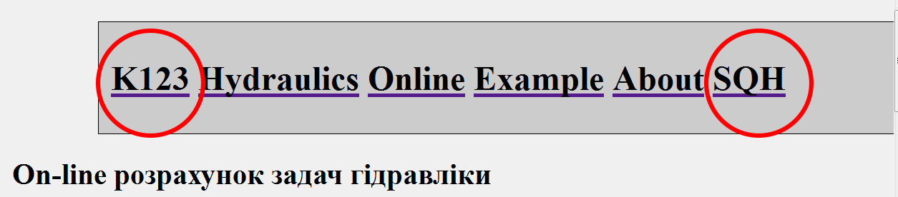
Л2. Технічна механіка рідини та газу www.k123.com.ua
ГОЛОВНА СТОРІНКА
http://www.k123.com.ua/index.html
Завдання РГУ
http://www.k123.com.ua/sqh.html

Slide 31
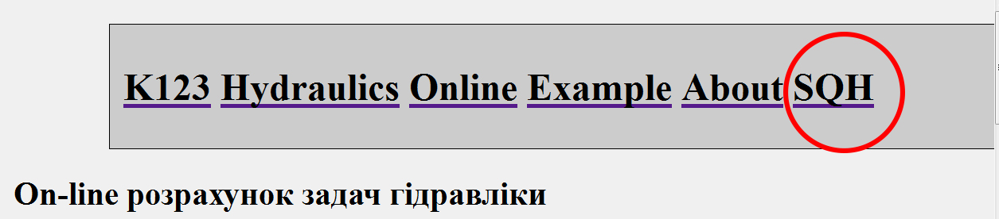
Л2. Технічна механіка рідини та газу www.k123.com.ua
http://www.k123.com.ua/index.html
Завдання РГУ
http://www.k123.com.ua/sqh.html

Slide 32
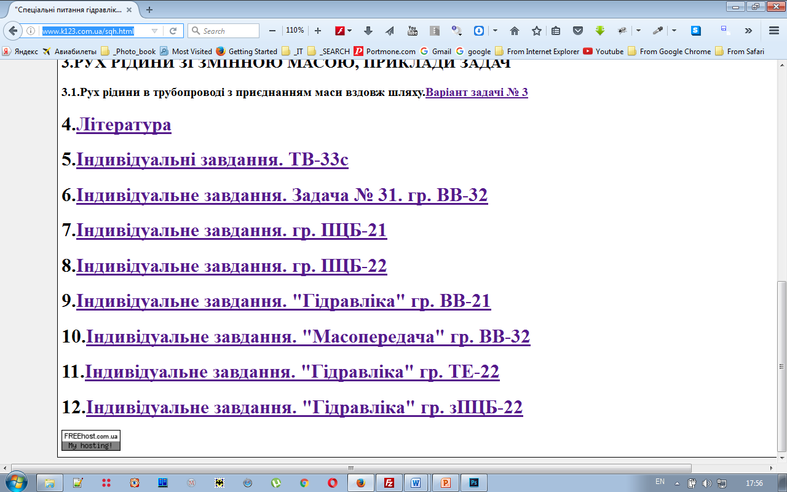
Л2. Технічна механіка рідини та газу www.k123.com.ua
http://www.k123.com.ua/sqh.html
Завдання РГУ

Slide 33
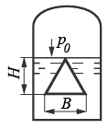
Л2. Технічна механіка рідини та газу www.k123.com.ua
Розрахувати силу гідростатичного тиску
Трикутна поверхня.
На вільну поверхню рідини діє атмосферний тиск

Slide 34
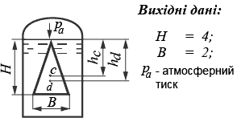
Л3. Технічна механіка рідини та газу www.k123.com.ua
Розрахувати силу гідростатичного тиску
Трикутна поверхня

Slide 35
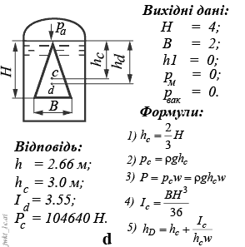

Slide 36
Л3. Технічна механіка рідини та газу www.k123.com.ua
Властивості гідростатичного тиску:
Спрямован по нормалі до поверхні, на яку він діє;
В будь-якій точці рідини він однаковий за всіма напрямами;
Гідростатичний тиск потенційна функція (визначає тільки положення в просторі).

Slide 37
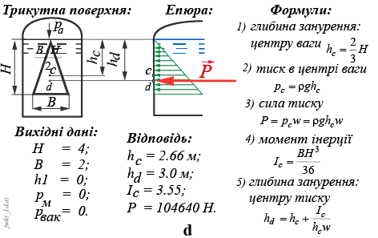
Л3. Технічна механіка рідини та газу www.k123.com.ua

Slide 38
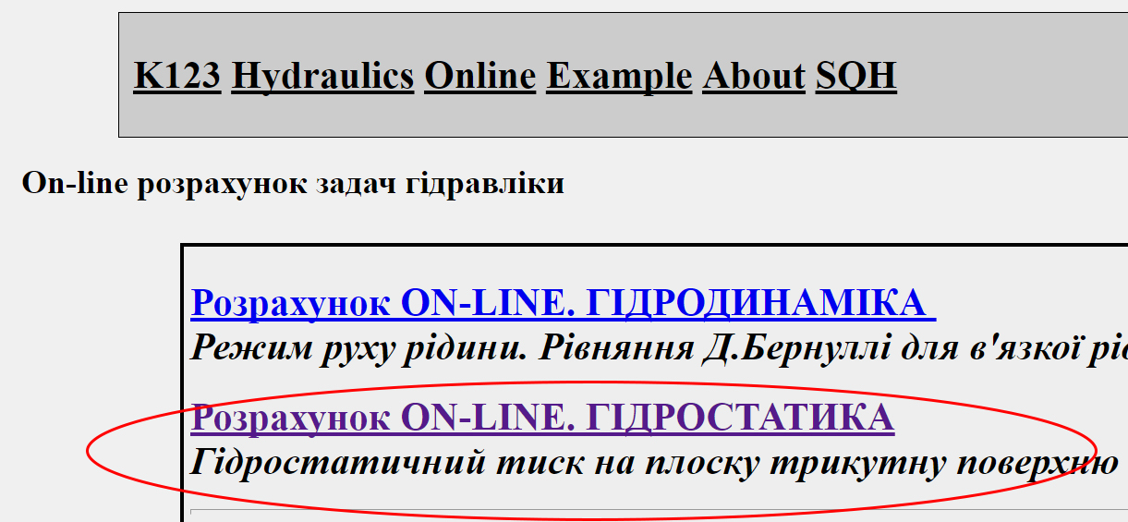
Л2. Технічна механіка рідини та газу www.k123.com.ua
http://www.k123.com.ua/kt.html

Slide 39
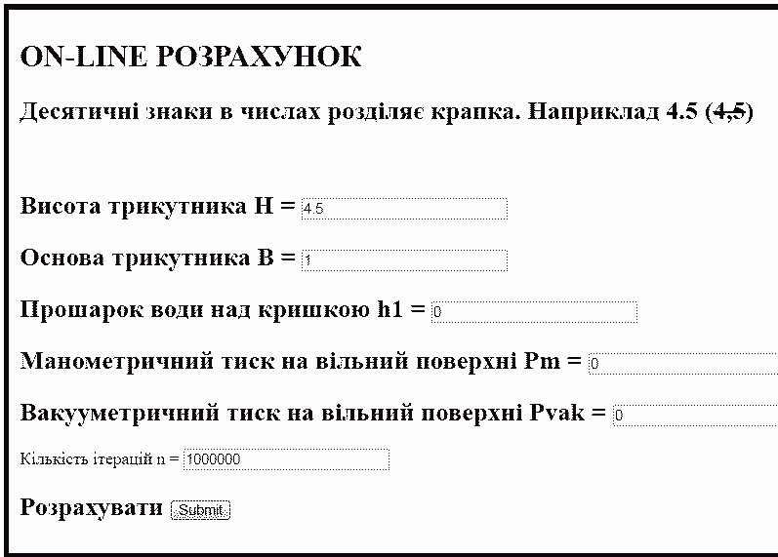
Л2. Технічна механіка рідини та газу www.k123.com.ua
http://www.k123.com.ua/kt.html

Slide 40
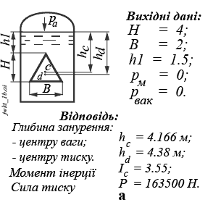
Л2. Технічна механіка рідини та газу www.k123.com.ua
http://www.k123.com.ua/kt.html

Slide 41
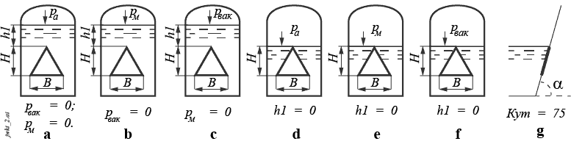
Л2. Технічна механіка рідини та газу www.k123.com.ua
http://www.k123.com.ua/kt.html

Slide 42
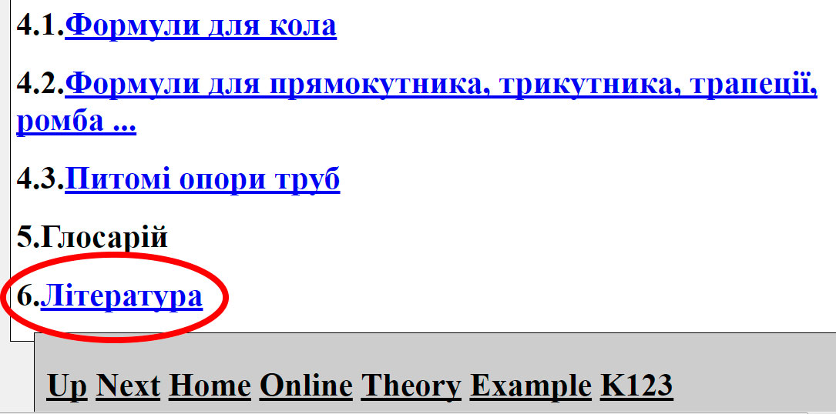
Л3. Технічна механіка рідини та газу www.k123.com.ua
http://www.k123.com.ua/index.html

Slide 43
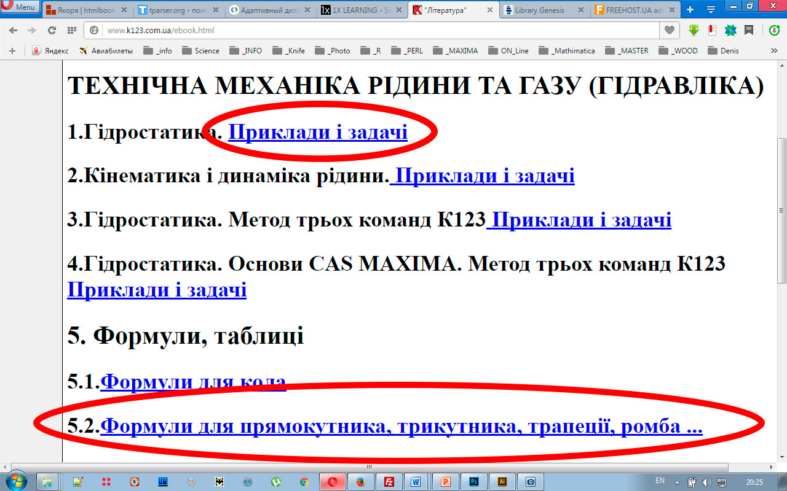
Л3. Технічна механіка рідини та газу www.k123.com.ua
http://www.k123.com.ua/ebook.html

Slide 44

Л3. Технічна механіка рідини та газу www.k123.com.ua
http://www.k123.com.ua/ebook.html

Slide 45
Л3. Технічна механіка рідини та газу www.k123.com.ua
http://www.k123.com.ua/ebook.html

Slide 46
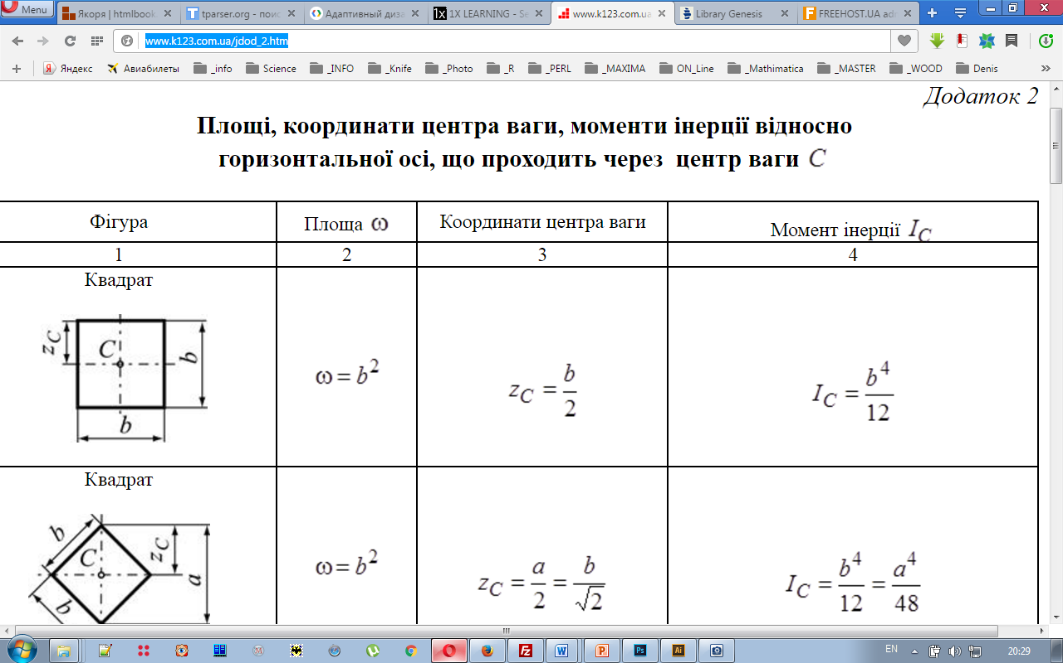
Л3. Технічна механіка рідини та газу www.k123.com.ua
http://www.k123.com.ua/jdod_2.htm

Slide 47
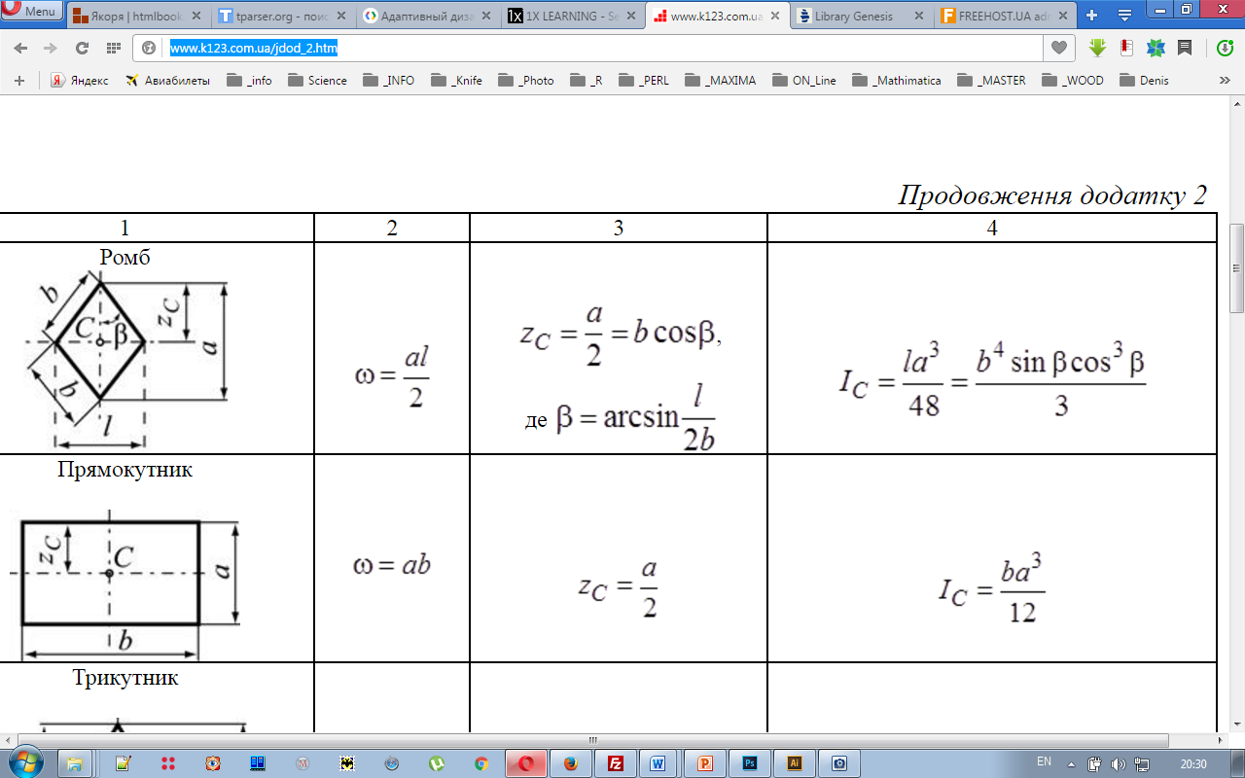
Л3. Технічна механіка рідини та газу www.k123.com.ua
http://www.k123.com.ua/jdod_2.htm

Slide 48
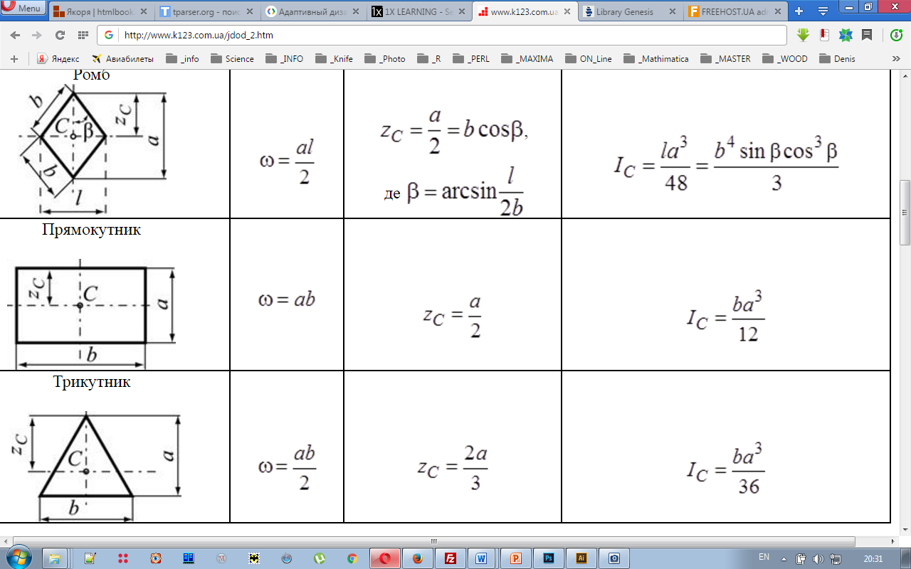
Л3. Технічна механіка рідини та газу www.k123.com.ua
http://www.k123.com.ua/jdod_2.htm

Slide 49
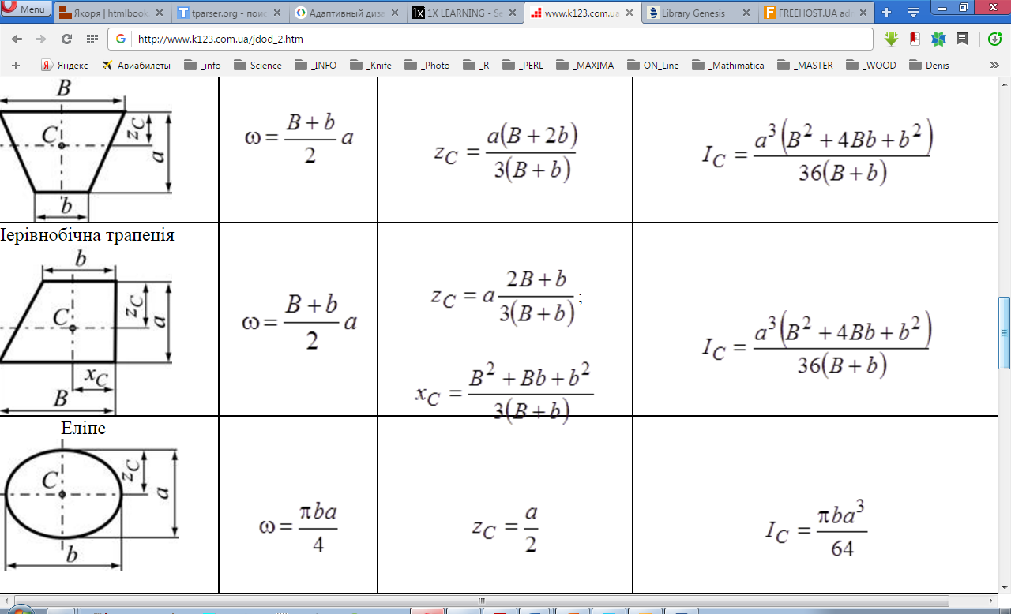
Л3. Технічна механіка рідини та газу www.k123.com.ua
http://www.k123.com.ua/jdod_2.htm

Slide 50
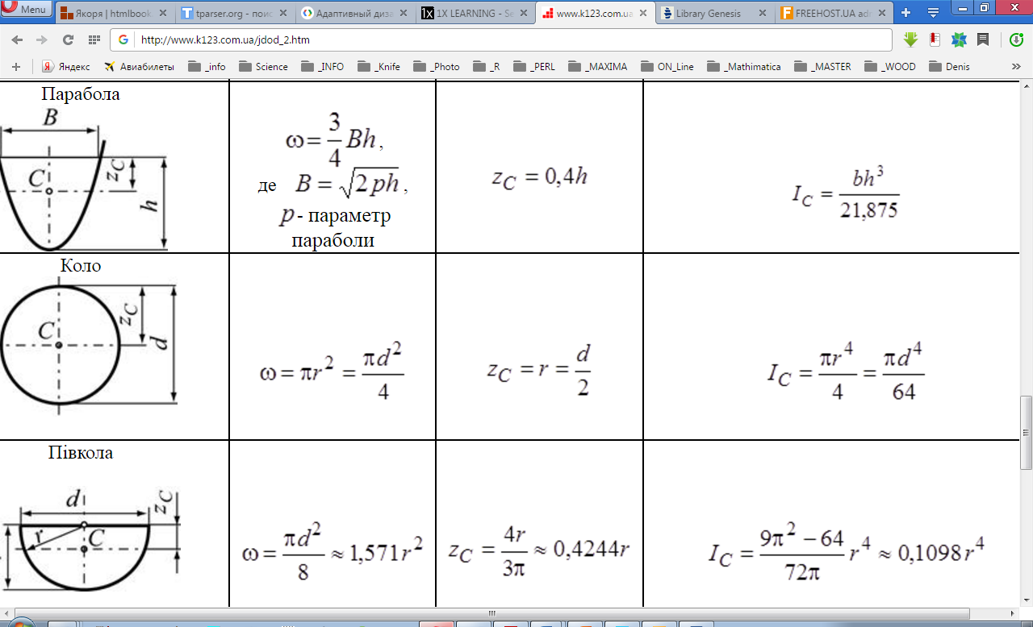
Л3. Технічна механіка рідини та газу www.k123.com.ua
http://www.k123.com.ua/jdod_2.htm

Slide 51
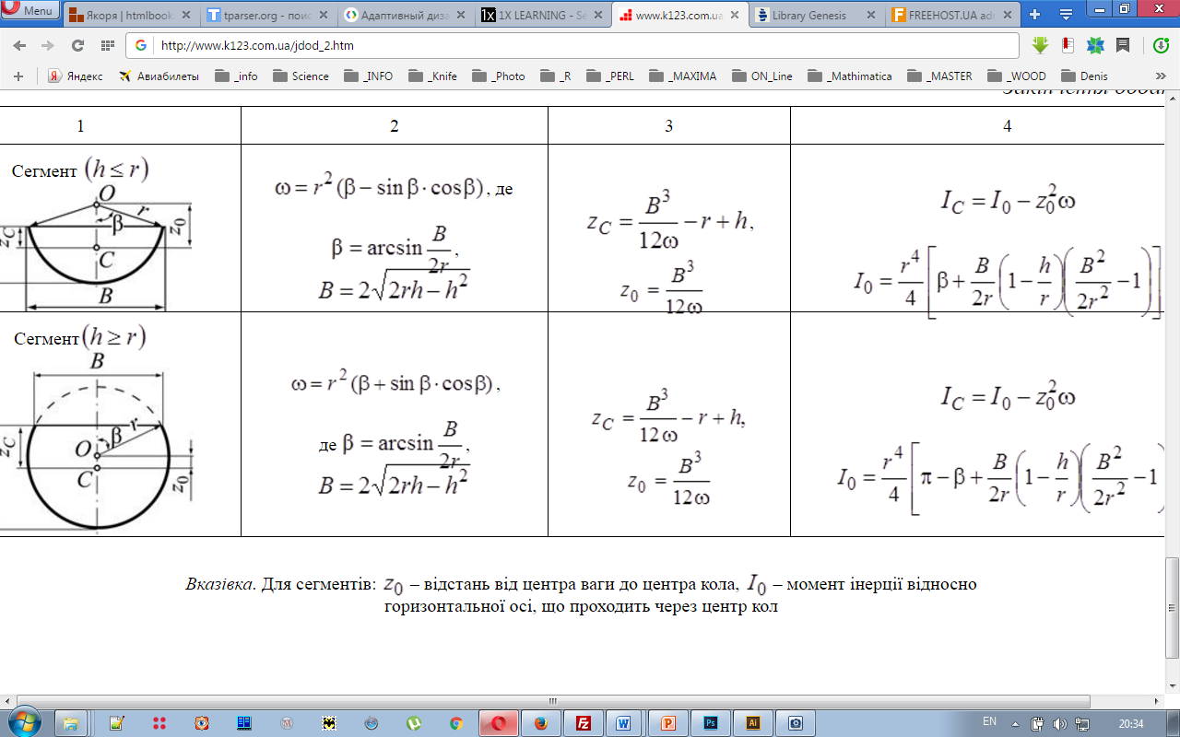
Л3. Технічна механіка рідини та газу www.k123.com.ua
http://www.k123.com.ua/jdod_2.htm

Slide 52
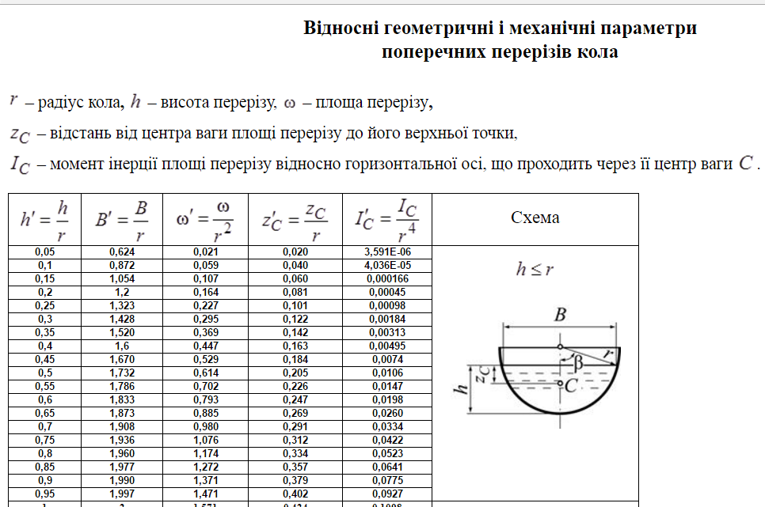
Л3. Технічна механіка рідини та газу www.k123.com.ua
http://www.k123.com.ua/jdod_2.htm

Slide 53
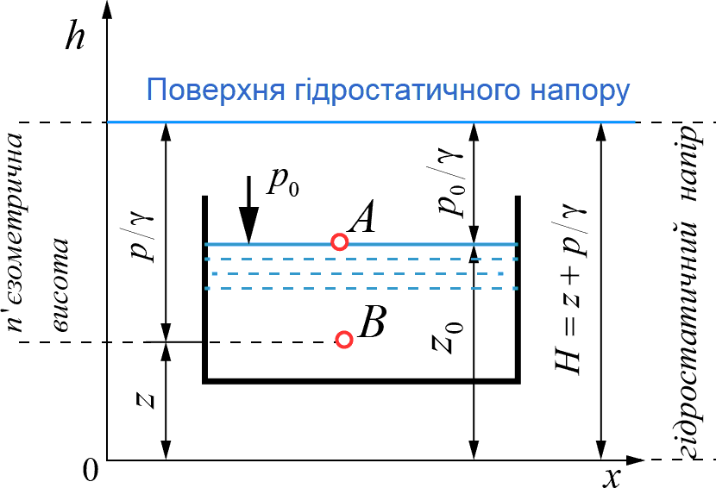
Л3. Технічна механіка рідини та газу www.k123.com.ua
http://www.k123.com.ua/index.html

Slide 54
Л2. Технічна механіка рідини та газу www.k123.com.ua
z - геометрична висота;
p/γ - п'єзометрична висота;
H - гідростатичним напор.
Одиниця виміру в системі СИ – метр – [м]

Slide 55
Л2. Технічна механіка рідини та газу www.k123.com.ua
Вимір тиску в даній точці
Різниця (z₀-z) являє собою глибину h занурення даної точки під рівень вільної поверхні.

Slide 56
Л2. Технічна механіка рідини та газу www.k123.com.ua
Закон Паскаля
Рідина має властивість передавати зовнішній тиск усім розташованої всередині неї частинкам рідини без зміни.

Slide 57
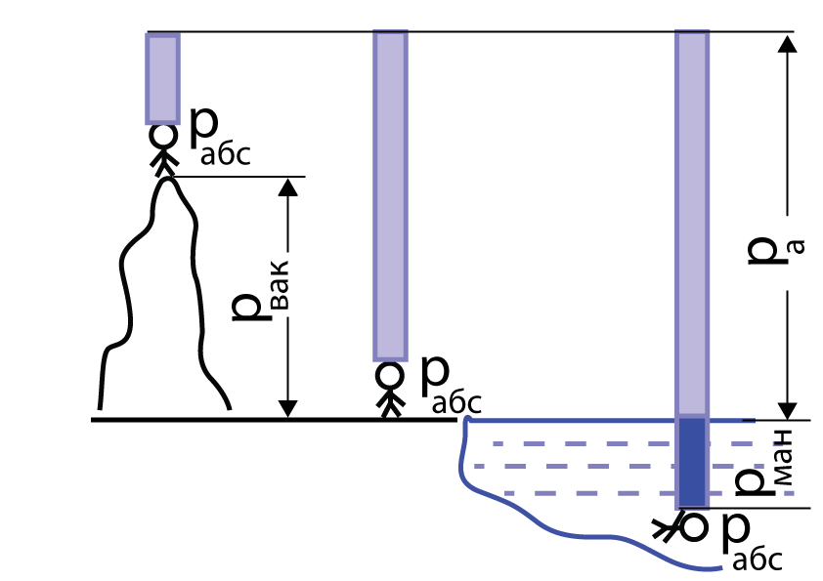
Л2. Технічна механіка рідини та газу www.k123.com.ua
Абсолютний, надлишковий, вакууметричний тиски

